Slide 1

Стратегия роста: стоматология в N-ске
Анализ, эффективность, прогноз — путь к устойчивому развитию
Notes:
В этой презентации мы рассмотрим текущее состояние стоматологической клиники “ЗубНой”, проанализируем эффективность работы докторов, оценим поведение клиентов и представим прогнозы развития для достижения устойчивой прибыльности.

Slide 2
01
Знай своего клиента
Понимание аудитории - первый шаг к росту
Notes:
В первом разделе мы сосредоточимся на анализе клиентской базы клиники, чтобы лучше понять, кто наши пациенты, какие у них особенности и как эти знания помогут нам построить стратегию роста.

Slide 3
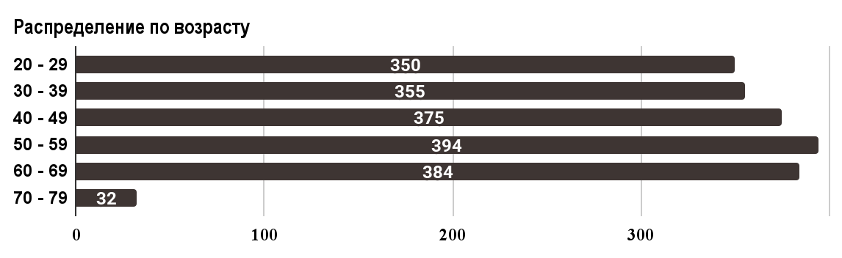
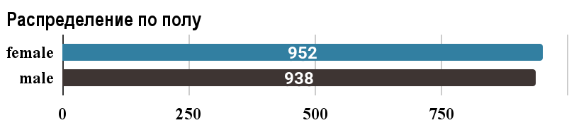
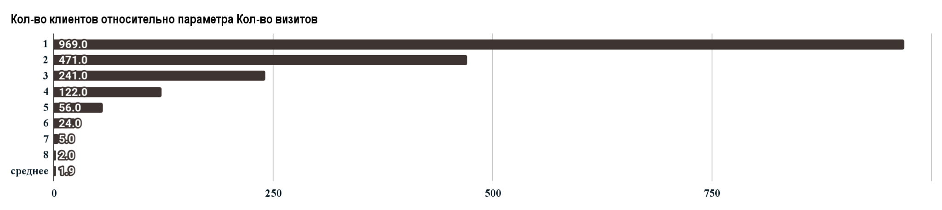
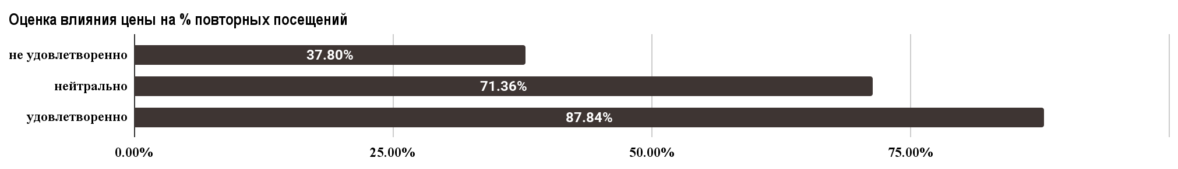
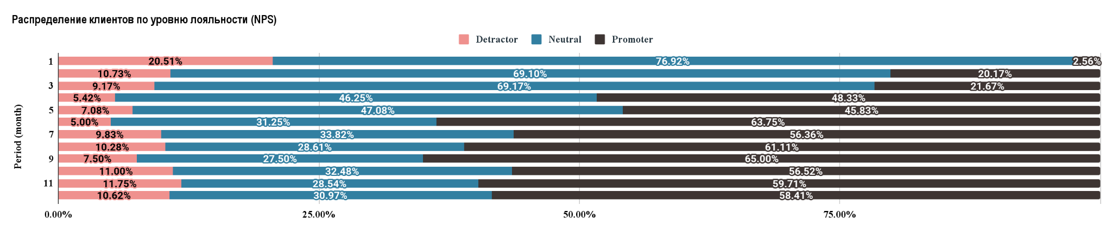
Notes:
Структура клиентов: распределение по полу и возрастным группам:
Клиентская база клиники распределена довольно равномерно по возрастным группам от 20 до 69 лет, с незначительным преобладанием клиентов в возрасте 50–69 лет. Что может быть связано с естественными возрастными потребностями в стоматологических услугах, без существенного "пика" ("пиков").
🔸 Равномерное распределение по возрасту говорит о том, что клиника успешно охватывает все ключевые возрастные сегменты, от молодёжи до зрелых клиентов.
Распределение по полу практически равномерное: разница между мужчинами и женщинами минимальна — всего 14 человек.
🔸 Это говорит о равной привлекательности клиники для мужчин и женщин, что можно использовать как сильную сторону в позиционировании (универсальность сервиса).
Частота обращений клиентов:
Большинство клиентов (более половины) пришли в клинику только один раз, и лишь небольшая часть возвращается повторно. Среднее число визитов на клиента — 1.9, что указывает на низкий уровень удержания.
⚠️ Клиника сталкивается с высокой долей разовых визитов, что сигнализирует о необходимости усиления стратегии удержания клиентов.
Чувствительность клиентов к цене:
Прослеживается взаимосвязь между удовлетворённостью ценой и вероятностью повторного визита: Среди довольных ценой клиентов — почти 88% возвращаются. У нейтральных — только 71%. А среди недовольных — лишь 38% совершают повторный визит.
🔸 Удовлетворённость ценой напрямую влияет на возврат клиентов — чем выше восприятие справедливости цены, тем выше лояльность и повторные визиты.
Уровень лояльности клиентов:
Тренд:
Количество Promoter’ов стабильно и значительно растёт с каждым периодом. Количество Detractor’ов тоже растёт, но гораздо медленнее. Neutral остаются на стабильном уровне.
🔸 Уровень клиентской лояльности существенно улучшился со временем — доля Promoter’ов заметно выросла, что свидетельствует об усилении доверия и удовлетворённости клиентов.

Slide 4
Сводный профиль типичного клиента:
Возраст
- равномерно распределены по группам от 20 до 70 лет,
- с доминирующей долей в сегменте 40–59 лет.
Частота посещений
- среднее количество визитов: 1.9
- большинство клиентов совершают только 1 визит.
Восприятие цены
- 69% - нейтральны к цене
- 24% - удовлетворены
- 7% -недовольны
Лояльность (NPS)
- при 1 визите - 8.16
- при 5+ визитах - 9.25
Повторные визиты
~49% клиентов НЕ возвращаются после первого визита.
Типичный клиент
возраст - 40–59 лет
разовый или редко возвращающийся
чувствителен к цене, но не критично
нейтрально-лояльный, NPS растёт с удержанием
NB каждый второй клиент — не возвращается !
Notes:
⚠️Типичный клиент — взрослый человек 40–59 лет, с одной или двумя посещениями, умеренно чувствителен к цене и демонстрирует средний уровень лояльности. Есть значительный потенциал для роста повторных визитов через стратегии повышения удовлетворённости ценой и (или) сервисом.

Slide 5
02
Эффективность работы докторов
От эффективности — к финансовому успеху
Notes:
Во втором разделе мы рассмотрим, как индивидуальная эффективность докторов влияет на финансовые результаты клиники и какие управленческие решения помогут повысить общую прибыльность.

Slide 6
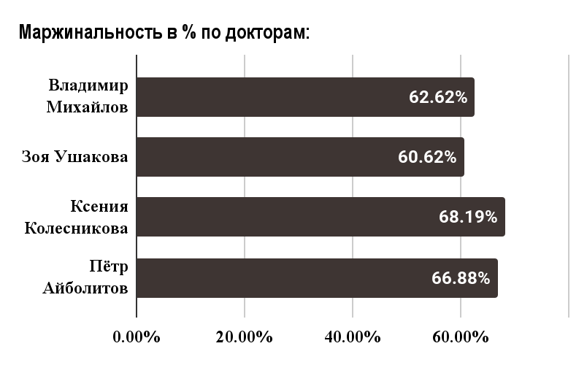
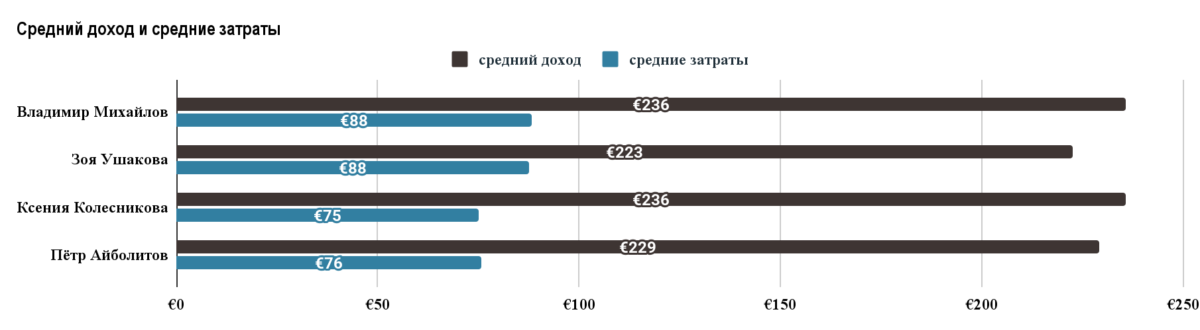
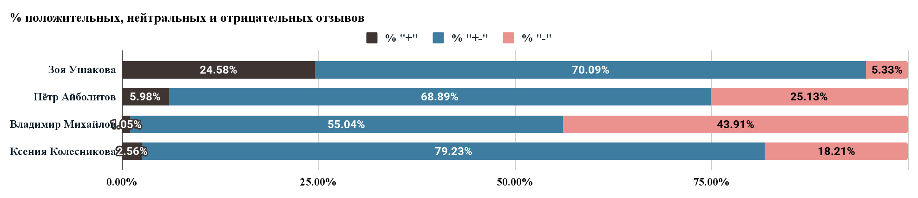
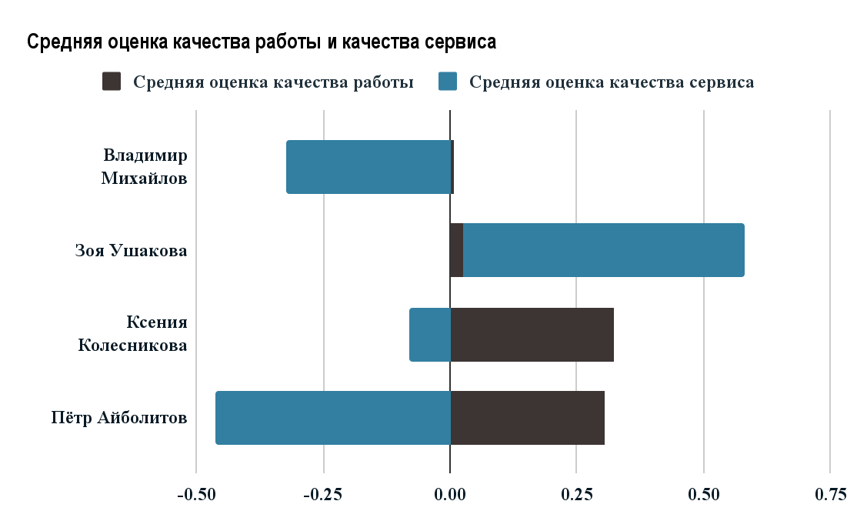
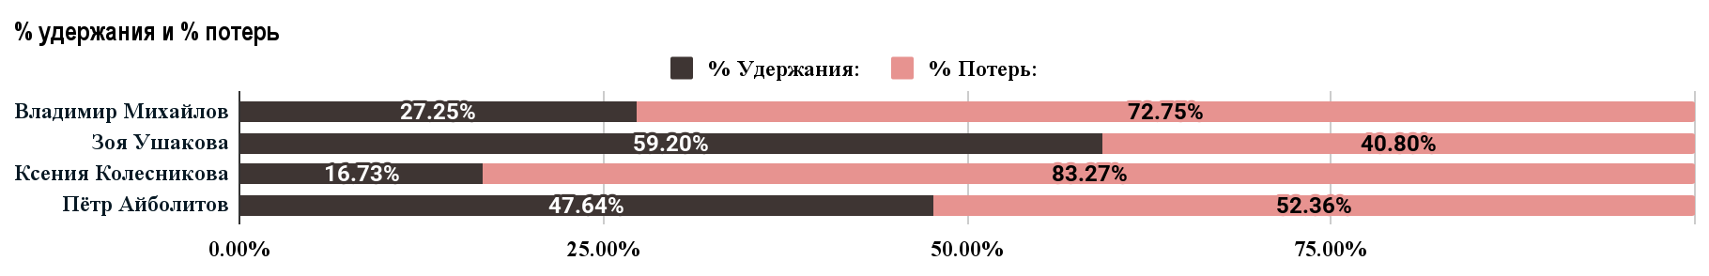
Notes:
Финансовые показатели докторов:
🟩 Самая высокая маржинальность у Ксении Колесниковой - 68.2% Это связано с тем, что у неё такие же высокие средние доходы, как у Владимира Михайлова, но при этом наименьшие затраты среди всех докторов (€75).
🟨Пётр Айболитов - стабильный и эффективный доктор. У него хорошее соотношение доходов и расходов: доход чуть ниже (€229), но и затраты невысокие (€76), что даёт вторую по величине маржу - 66.9%.
🟥Зоя Ушакова показывает самую низкую маржинальность - 60.6% Несмотря на высокую суммарную выручку (в предыдущем анализе), её средний доход самый низкий, а затраты такие же, как у Михайлова. Это снижает эффективность её работы на визит.
🟧Владимир Михайлов — на среднем уровне Высокий средний чек (€236), но и высокие расходы (€88) - маржинальность хорошая, но не лучшая.
⚠️ Проверить, можно ли оптимизировать затраты или повысить средний чек у Зои Ушаковой.
По Владимиру Михайлову стоит обратить внимание на себестоимость визитов, возможна ли оптимизация по расходным материалам.
Оценка качества работы и удовлетворённости клиентов:
🟩 Зоя Ушакова Лучший сервис . Лучшая по доле положительных отзывов — почти 25%. Отличается высокой удовлетворённостью пациентов. ⚠️ Ставить как образец по сервису, возможно, использовать для обучения других.
🟨 Ксения Колесникова. Лучшая по качеству лечения. Нейтральный / немного негативный сервис. Общая удовлетворенность низкая, но качество лечения — сильная сторона. ⚠️ Акцент в коммуникации на её профессионализме и качество лечения.
🟧 Пётр Айболитов. Хорошее лечение, но очень низкий сервис. Каждая четвертая оценка сервиса — негативная. ⚠️ Возможно, пройти тренинг по клиентскому сервису.
🟥 Владимир Михайлов. Самое низкое качество и особенно низкий сервис. Почти 44% его визитов — с отрицательными отзывами. Явно вызывает наибольшее недовольство у клиентов, особенно по сервису. ⚠️ Пересмотреть стиль общения и отношение к клиентам.

Slide 7
Общая оценка эффективности докторов
01
02
03
04
Зоя Ушакова
Пётр Айболитов
Лидер по удержанию клиентов: почти 60% вернулись.
Возможно, играет роль её высокий рейтинг по сервису.
Рекомендуется поддерживать и масштабировать подход, использовать её как внутреннего ментора.
Удержание чуть ниже 50%, но всё ещё приемлемо.
Однако, в сочетании с высокими негативными отзывами по сервису — стоит работать над улучшением показателя, чтобы поднять удержание выше 60%.
Владимир Михайлов
Ксения Колесникова
Критически низкое удержание: почти 3 из 4 клиентов не возвращаются.
Это подтверждает другие метрики — низкое качество сервиса, плохие отзывы.
Нужно срочно: разобраться в причине оттока (жалобы, стиль общения, навязчивость?).
Несмотря на хороший рейтинг по качеству лечения, удержание катастрофически низкое (83% потерь).
Возможные причины: (плохой сервис, неудобный стиль общения)
Рекомендация: исследовать причины оттока, изменить коммуникацию с пациентом, поработать над доверием.
Notes:
Общие рекомендации:
🟩 Зоя Ушакова — ориентир по удержанию.
🟨 Пётр Айболитов - можно подтянуться по показателям, особенно по сервису.
🟥 Владимир Михайлов и Ксения Колесникова — нужны серьёзные изменения в подходе к пациенту. Удержание клиентов — это и деньги, и доверие.

Slide 8
03
Прогноз прибыльности в 5-м квартале
Прогноз прибыльности и стратегии развития
Notes:
В третьем разделе мы рассмотрим прогнозы развития клиники в 5-м квартале при разных стратегиях и определим наилучшие пути для выхода на устойчивую прибыльность.

Slide 9
Сравнение сценариев развития клиники в 5 квартале
Сценарий | Объём клиентов | Корректировка зарплат | Квартальная прибыль | Итоговый баланс
Текущий сценарий | 1260 | 0,00 € | 1 380,00 € | - 69 178,00 €
Оптимизация расходов | 1260 | - 8 250,00 € | 9 630,00 € | - 60 928,00 €
Рост посещаемости | 1350 | - 8 250,00 € | 23 850,00 € | - 46 708,00 €
Максимальная загрузка | 1440 | - 8 250,00 € | 38 070,00 € | - 32 488,00 €
Notes:
На этом слайде представлены четыре сценария развития клиники в 5-м квартале.
Мы сравниваем влияние изменения клиентопотока и оптимизации расходов по заработной плате - на прибыль в квартал и итоговый финансовый результат.
Видно, что без изменений убыток сохраняется, а максимальная прибыль достигается при росте клиентской базы и снижении затрат.

Slide 10
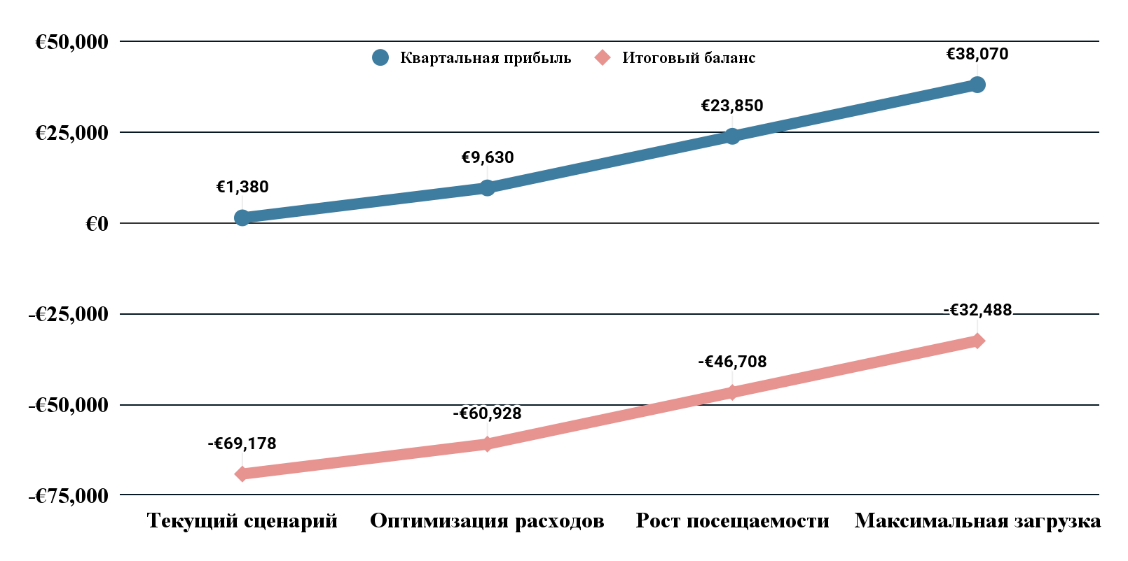
Прогнозы роста Квартальной прибыли и Итогового баланса в 5 квартале
Notes:
Этот график иллюстрирует, как разные стратегии влияют на квартальную прибыль и итоговый баланс.
Мы видим, что без активных действий убытки сохраняются, тогда как рост посещаемости и максимальная загрузка клиники позволяют существенно улучшить финансовые показатели и приблизить клинику к положительному балансу.

Slide 11
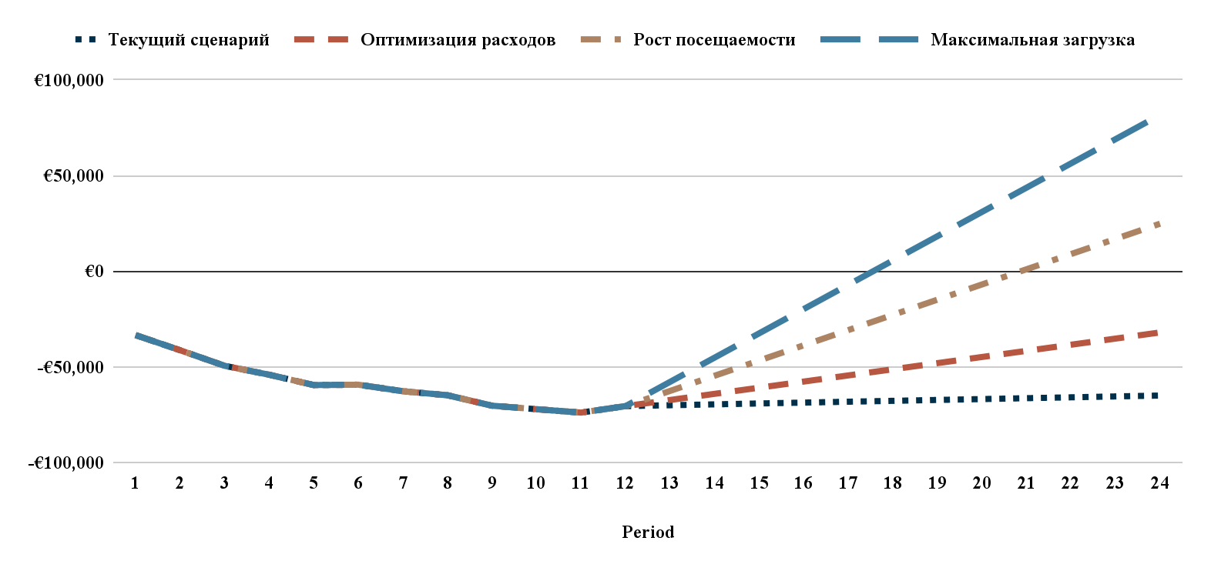
Финансовые траектории развития клиники
Notes:
Этот график демонстрирует, прогноз развития финансовых показателей клиники в зависимости от выбранной стратегии.
Только сценарии роста посещаемости и максимальной загрузки позволяют выйти из зоны убытков, тогда как при сохранении текущего положения клиника продолжит накапливать отрицательный баланс.

Slide 12
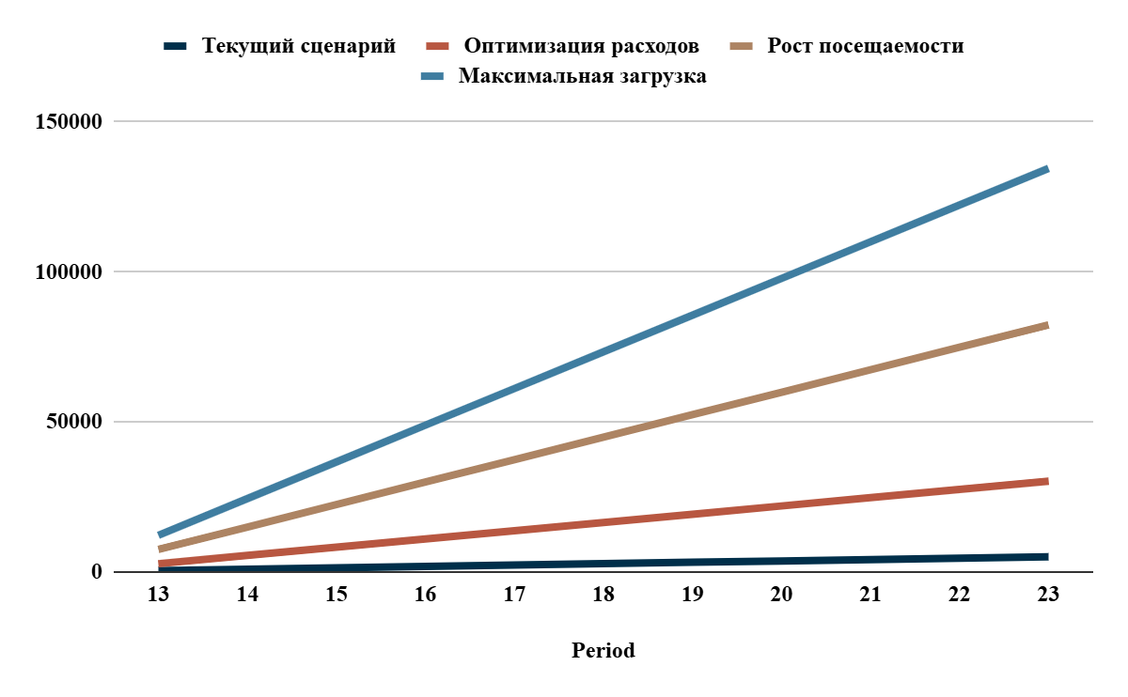
Прирост прибыли по сравнению с базовым сценарием
Notes:
На этом графике показан прирост прибыли по сравнению с базовым сценарием.
Мы видим, что оптимизация расходов даёт постепенное улучшение результатов, но максимальный эффект достигается при росте клиентопотока и полной загрузке клиники, где прирост прибыли становится кратно выше.

Slide 13
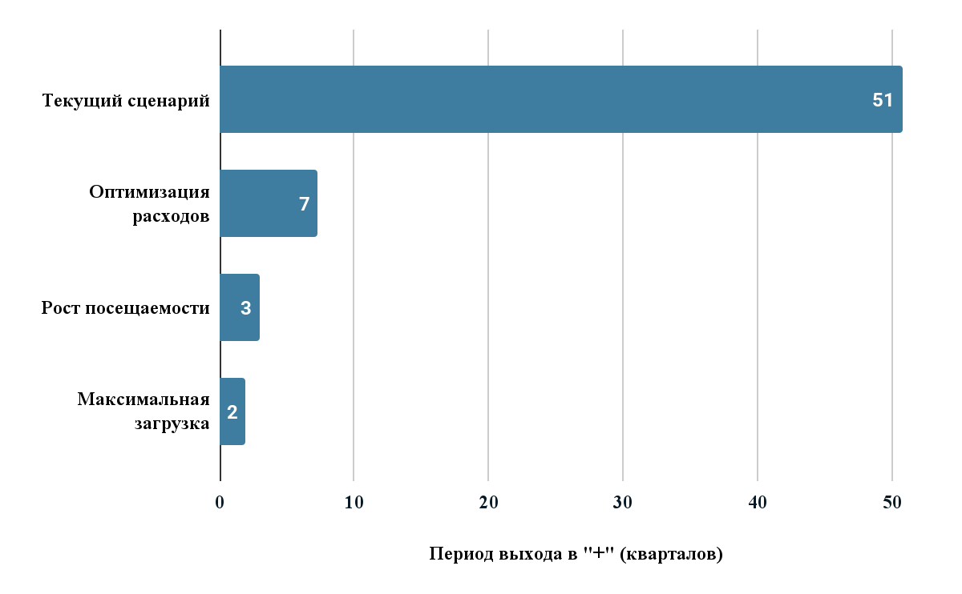
Достижение безубыточности: сценарный анализ
Notes:
Этот график показывает, через сколько кварталов клиника сможет выйти в плюс при разных сценариях.
Без изменений точка безубыточности недостижима даже через 51 квартал.
Оптимизация расходов ускоряет процесс до 7 кварталов, рост посещаемости — до 3 кварталов, а максимальная загрузка позволяет выйти в плюс уже через 2 квартала.

Slide 14
Выводы: Прогноз прибыльности в 5-м квартале
Текущий сценарий без изменений приводит к дальнейшему накоплению убытков
При сохранении текущего объёма клиентов и расходов клиника не сможет выйти из убытков.
Оптимизация расходов даёт ощутимый, но недостаточный эффект
Оптимизация зарплаты увеличивает прибыль на €9 630 за квартал, однако полного выхода в плюс не обеспечивает — для достижения точки безубыточности потребуется почти 2 года.
Рост клиентского потока критичен для достижения устойчивой прибыли
Увеличение числа клиентов до 450 в месяц в сочетании с оптимизацией расходов позволит выйти на прибыль в €23 850 за квартал и значительно сократить убытки.
Максимальная загрузка клиники — единственный путь к скорейшему выходу в плюс
При полном использовании возможностей клиники возможно получение прибыли в €38 070 за квартал и выход на положительный итоговый баланс уже к концу 6-го квартала.
Notes:
На этом слайде подведены ключевые выводы по прогнозам прибыльности.
Текущий сценарий без изменений оставляет клинику в состоянии хронических убытков.
Оптимизация расходов частично улучшает финансовые показатели, но требует почти 2 года для выхода на точку безубыточности.
Реальный прорыв возможен только за счёт роста клиентопотока: при увеличении числа клиентов до 450 в месяц и оптимизации расходов мы получаем устойчивую прибыль.
А при максимальной загрузке клиника выходит в плюс уже через 2 квартала.

Slide 15
04
Общие выводы и рекомендации
Ключевые инсайты и основные рекомендации
Notes:
В этом разделе мы подведём итоги проведённого анализа и сформулируем основные рекомендации для развития клиники, основанные на выявленных инсайтах и сценарных прогнозах.

Slide 16
Общие выводы
Клиентский профиль определён:
Основная аудитория — клиенты 30–59 лет, с нейтральной чувствительностью к цене и хорошим уровнем лояльности (NPS 8–9).
Проблемы удержания клиентов:
Только ~49% клиентов возвращаются после первого визита. Основной потенциал роста — увеличение доли возвратных клиентов.
Доктор — ключевой фактор операционной эффективности:
Неравномерная производительность сотрудников снижает общую прибыльность. Оптимизация расходов на наименее эффективных специалистов даёт позитивный эффект.
Финансовая устойчивость возможна только при росте клиентопотока:
Без увеличения числа пациентов даже оптимизация расходов не позволит выйти в прибыль.
Рост до 450 клиентов/месяц и выше — необходим для перехода в устойчивую прибыльность.
Notes:
На этом слайде представлены ключевые выводы по итогам анализа.
Мы определили профиль нашей основной аудитории и выявили проблему удержания клиентов.
Эффективность докторов напрямую влияет на финансовые результаты, и оптимизация расходов может частично улучшить ситуацию
Однако без роста клиентопотока устойчивой прибыльности добиться невозможно — требуется привлечение не менее 450 клиентов в месяц.

Slide 17
Рекомендации
Максимальная загрузка клиники — оптимальная стратегия:
Сосредоточиться на привлечении клиентов, оптимизации затрат и повышении качества сервиса для ускоренного достижения безубыточности.
Полная загрузка и контроль расходов обеспечивают выход на положительный баланс к 6-му кварталу.
Notes:
Основная рекомендация — максимальная загрузка клиники.
Для достижения безубыточности необходимо одновременно увеличивать клиентопоток, оптимизировать расходы и работать над качеством сервиса. При полной загрузке клиника может выйти на положительный баланс уже к концу 6-го квартала.

Slide 18
Благодарим за внимание
Ваши вопросы?
zub_noi@gmail.com
+00 111 222 333
zub_noi.com
Презентацию подготовил:
Аналитик данных проекта — Детков Михаил
Notes:
Спасибо за внимание!
Если у вас есть дополнительные вопросы или потребуется более детальная информация по анализу и прогнозам, я открыт для связи. Контактные данные указаны на слайде.

